Slide 1

ALMENE MÅL
Introduktion til
2026 - 2028
Til almene organisationsbestyrelser
Notes:
Talelinjer:
I december 2025 vedtog BL’s repræsentantskab Almene Mål, og vi er derfor blevet opfordret til sætte dem på dagsordenen og drøfte hvad de betyder for os her i [boligorganisationens navn].
Men jeg vil starte med ganske kort at introducere målene.
Almene Mål er BL’s fælles pejlemærker for udviklingen i den almene sektor i de kommende år.
De handler altså ikke om én bestemt boligorganisation, men om hvilken retning sektoren samlet set bevæger sig i.
Formålet med at tage dem op i organisationsbestyrelsen er egentlig ret enkelt: at se på, hvad de betyder for os – og hvor de eventuelt kan kobles til det arbejde, vi allerede laver.”
Overgang
Men hvorfor har man egentlig lavet Almene Mål?

Slide 2

HVORFOR ALMENE MÅL?
Almene Mål er BL’s fælles strategiske pejlemærker for den almene sektor i 2026-2028
De skal:
løfte samtalen og den fælles ambition i den almene bolig sektor
understøtte og inspirere den enkelte boligorganisation i formuleringen af egne mål
styrke dialogen med kommuner, regioner, civilsamfund og politikere
Almene Mål er ikke en strategi for den enkelte organisation – men et fælles afsæt for dialog, prioritering og strategisk udvikling.
Notes:
Talelinjer
Det er der tre hovedgrunde til.
For det første skal de løfte samtalen i den almene sektor – altså sætte nogle fælles ambitioner for, hvordan sektoren kan udvikle sig.
For det andet skal de inspirere de enkelte boligorganisationer i deres eget strategiarbejde.
Og for det tredje skal de styrke dialogen med vores samarbejdspartnere – for eksempel kommuner, civilsamfund og politikere.
Det er vigtigt at sige, at Almene Mål ikke er en strategi, vi skal følge slavisk.
Det er fælles strategiske ambitioner for branchen, som vi kan bruge som inspiration og udgangspunkt for refleksion og dialog."
Overgang
"Og det hænger sammen med noget, mange boligorganisationer allerede arbejder med – nemlig Almen Kompas."

Slide 3
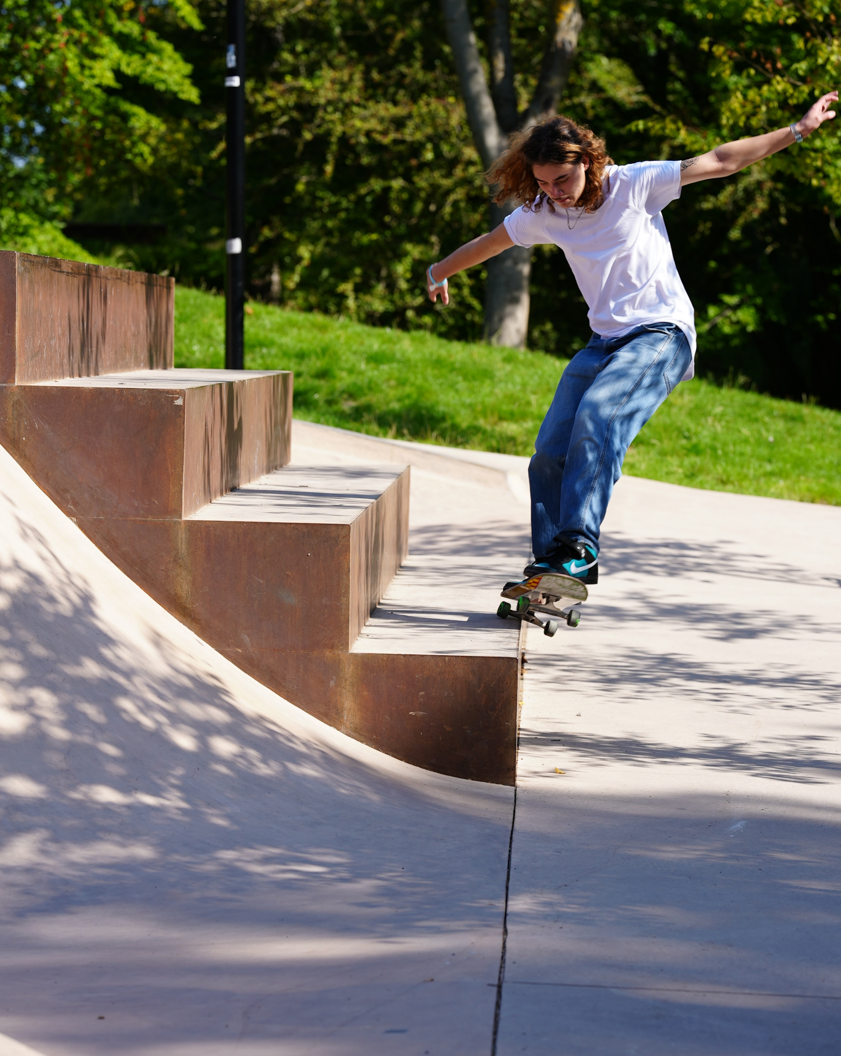

ALMENE MÅL, ALMENKOMPAS OG LOKALT STRATEGIARBEJDE
Hvor Almene Mål sætter retningen for den almene sektor, så er AlmenKompas branchens fælles ESG-standard, der giver input til at styrke og forenkle arbejdet med bæredygtighed.
Sammenhængen kan illustreres sådan:
Almene Mål → fælles strategiske ambitioner for sektoren
Almen Kompas → målepunkter og indikatorer til ar arbejde med bæredygtighed og ESG
Boligorganisationens strategi → lokale prioriteringer og indsatser
Notes:
Talelinjer
Når ALMENE MÅL sættes i kontekst af den enkelte boligorganisation hænger det tæt sammen med ALMEN KOMPAS og vores eget strategiarbejde.
Man kan tænke det i tre niveauer.
ALMENE MÅL sætter den overordnede retning for hele sektoren.
ALMEN KOMPAS er branchen fælles ESG-standard, der hjælper boligorganisationer med at arbejde med udvikling indenfor økonomisk, social og miljømæssig bæredygtighed på en konkret og målbar måde.
Og så har boligorganisationerne sine egen strategi og prioriteringer, som med fordel kan understøttes af ALMENE MÅL og ALMENKOMPAS … der jo netop er udviklet til boligorganisationerne.
Afsættet er vores egen strategi. Pointen med Almene Mål er, at de med deres overordnede tendenser, udfordringer og muligheder kan give inspiration til vores strategiarbejde. AlmenKompas giver mulighed for at gøre de strategiske indsatsområder målbare.
Overgang
Derfor giver det mening at bruge lidt tid på at drøfte AlmeneMål i organisationsbestyrelsen.

Slide 4
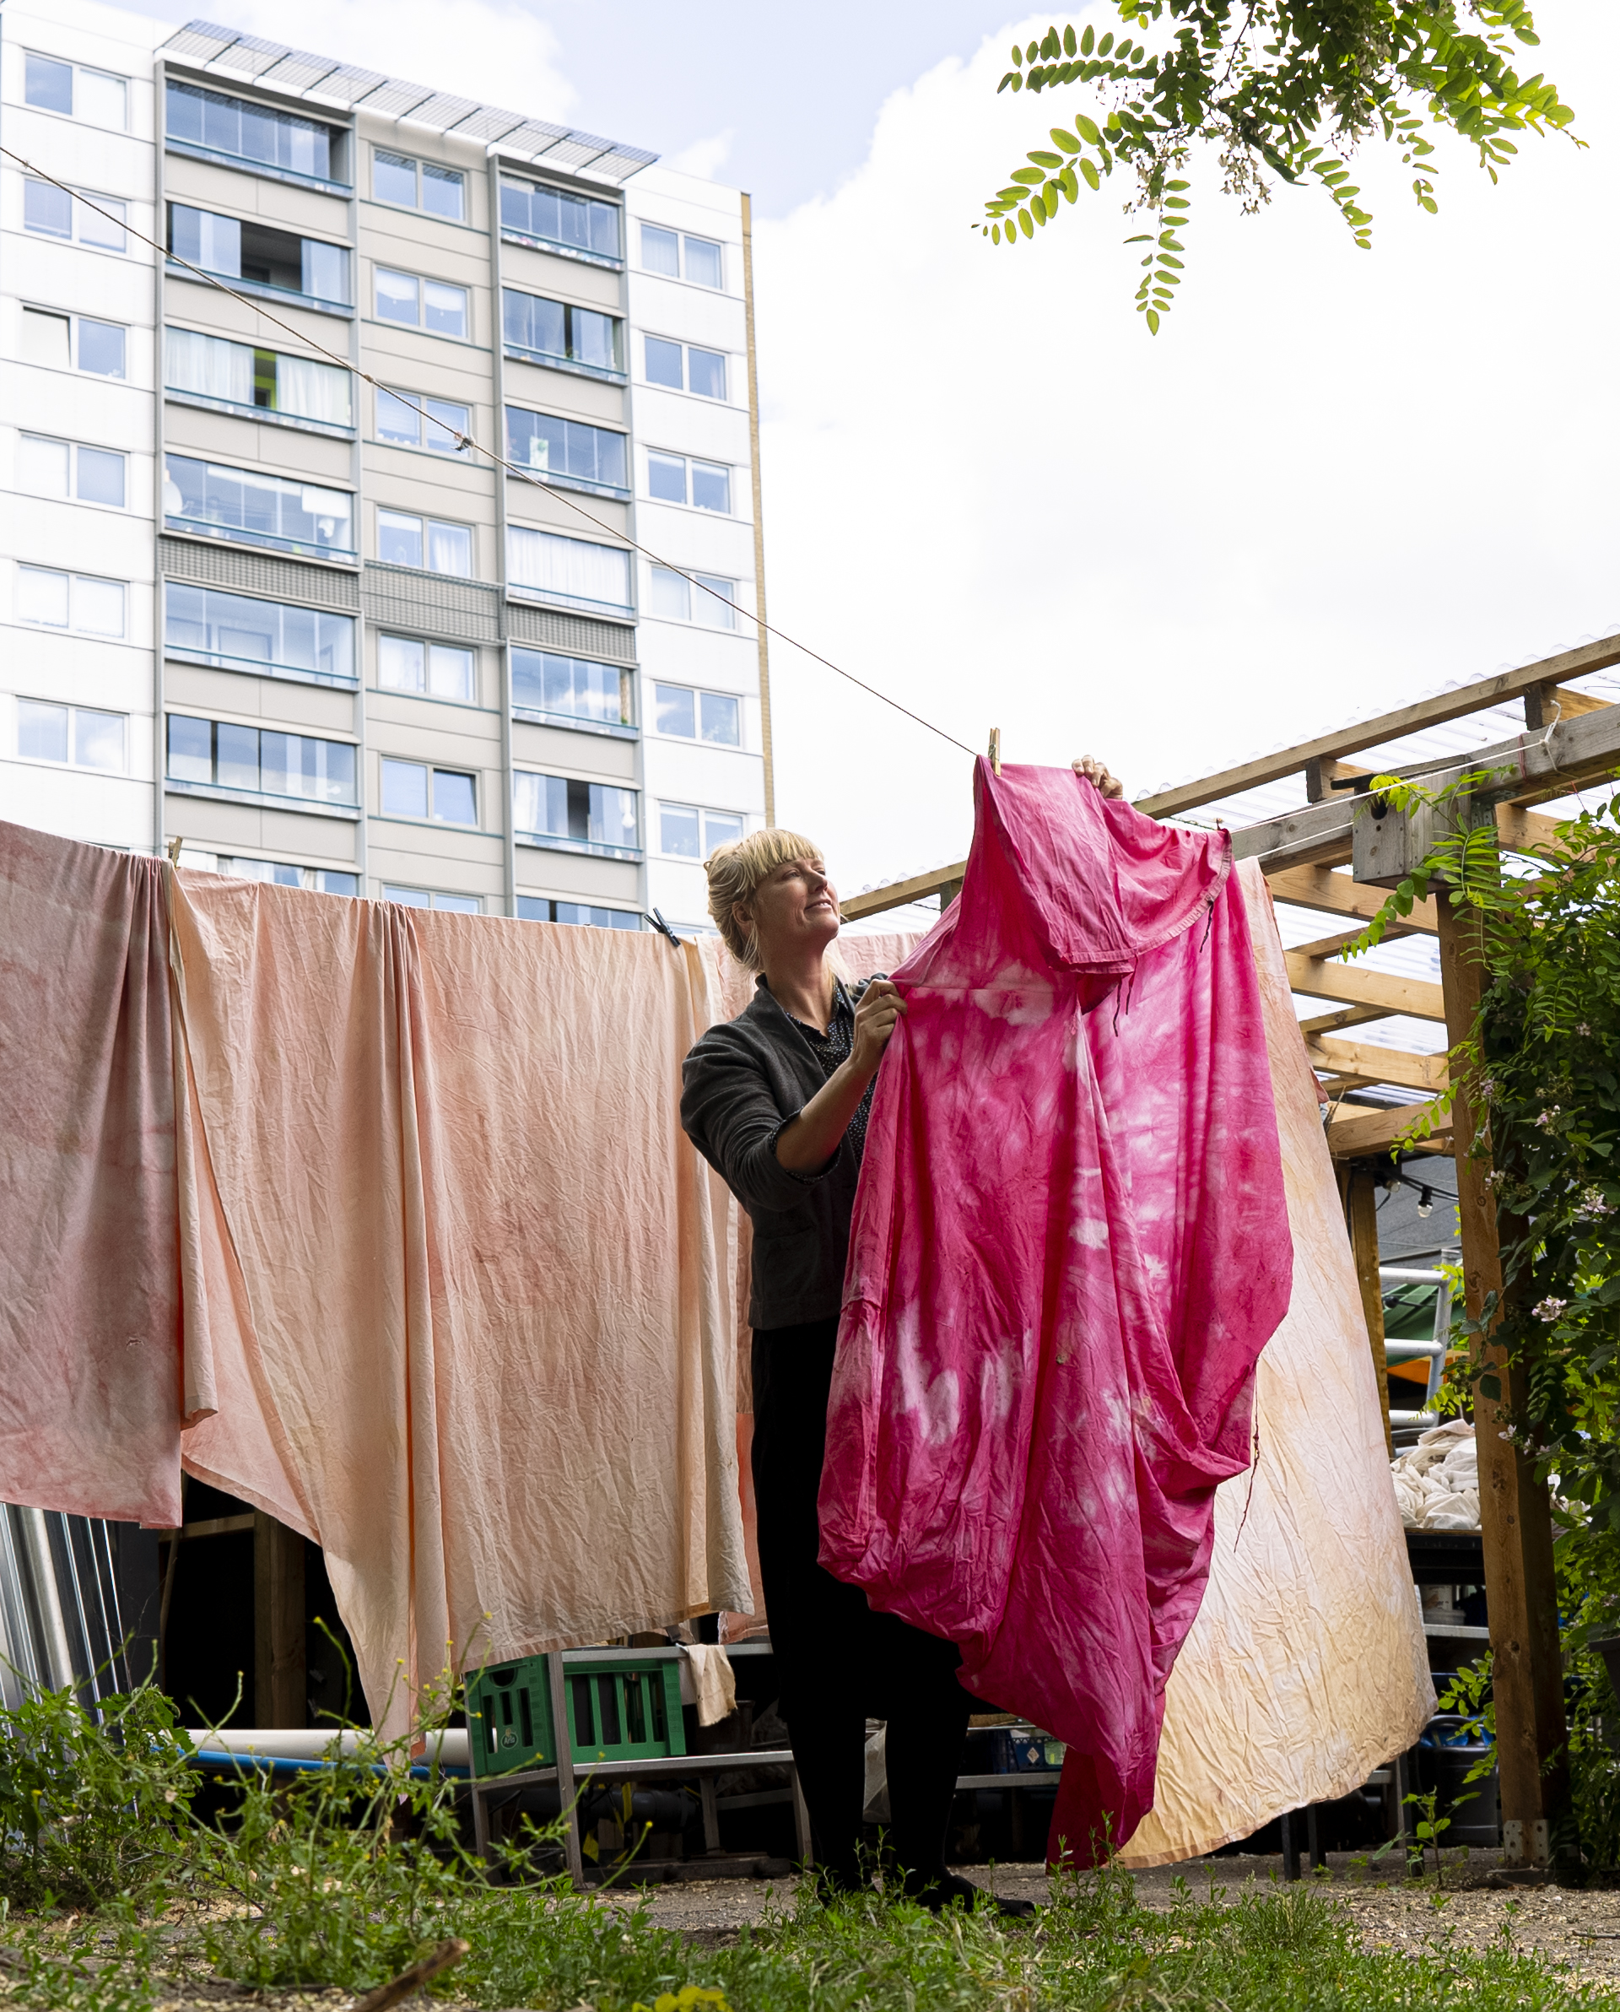
TRE TEMAER:
En ny samfundskontrakt – boligorganisationernes rolle i den lokale udvikling
Det grønne potentiale – klima, byggeri og bæredygtig drift
Demokrati og levende fællesskaber – engagement og beboerinddragelse
Notes:
Talelinjer
Almene Mål stiller skarpt på tre overordnede temaer.
Det første handler om en ny samfundskontrakt – altså hvilken rolle den almene sektor spiller i samfundet og i den lokale udvikling.
Det andet handler om det grønne potentiale – både i forhold til byggeri, drift og bæredygtighed i boligområderne.
Og det tredje handler om demokrati og levende fællesskaber – altså beboerdemokrati og engagement i boligområderne.
Overgang
…

Slide 5

INVITATION TIL DRØFTELSE
Drøftelsen skal give mulighed for at reflektere over Almene Mål i en lokal kontekst – kort sagt:
vurdere hvor organisationen allerede bidrager til målene
identificere områder med strategisk potentiale
Notes:
"Formålet med drøftelsen er ikke at træffe beslutninger.
Det handler først og fremmest om at få en fælles refleksion over, hvad Almene Mål betyder i vores lokale sammenhæng.
For det første at se på, hvor vi allerede bidrager til de ambitioner, der ligger i Almene Mål.
Og for det andet at få en dialog om, hvilke temaer der er vigtigst for os fremover.”
Overgang
"Og til sidst lige et ord om, hvordan materialet er bygget op."

Slide 6

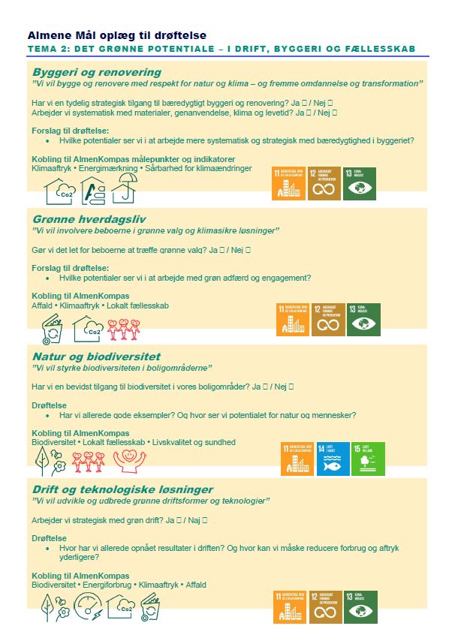
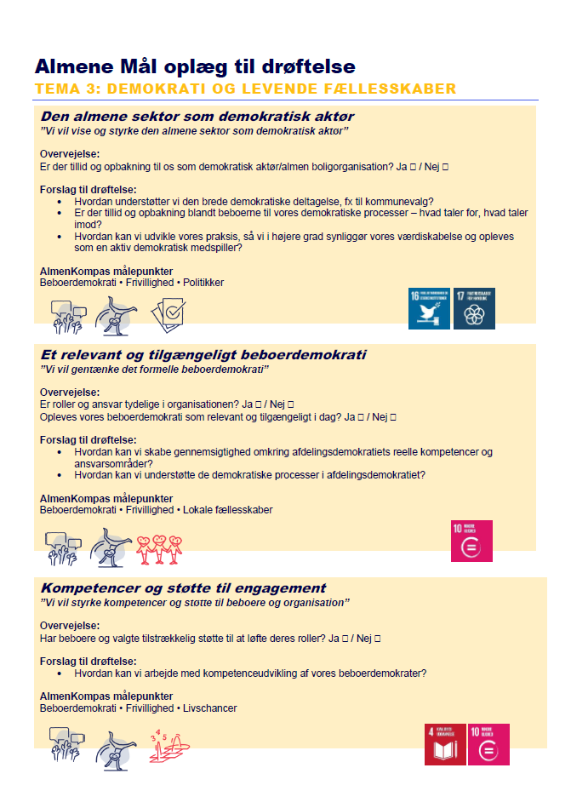
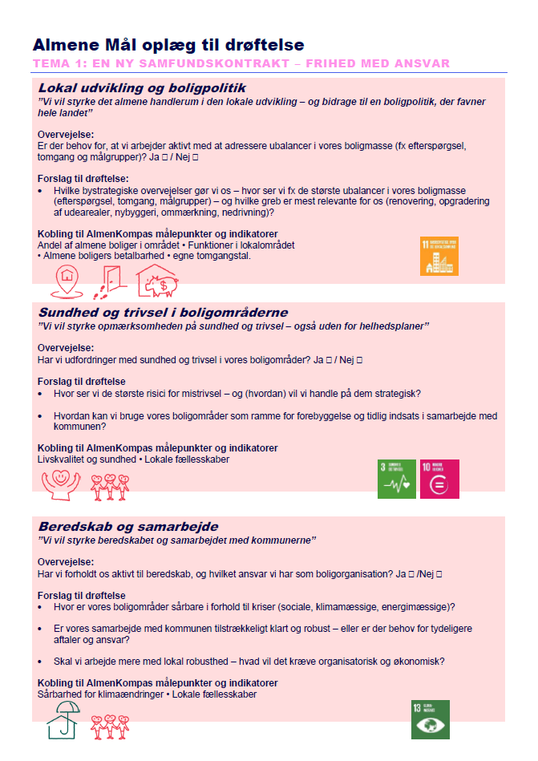
UNDERSTØTTENDE MATERIALE
ALMENE MÅL 2026-2028
TRE TEMAOPLÆG TIL DRØFTELSER
Notes:
BL har udarbejdet materiale, som kan understøtte vores drøftelser:
For det første er der jo ALMENE MÅL, som I forhåbentlig har haft mulighed for at læse/bladre i forud for mødet (pdf sendes ud inden mødet /evt. printes)
For det andet er der et kort oplæg til hvert tema, (som vi/I enten kan gennemgå alle tre, eller vælge et ud, som vi/I vil gå mere i dybden med)
Tanken er ikke, at vi skal igennem alt i detaljer, men at materialet kan hjælpe os med at få en god og relevant samtale om, hvad Almene Mål betyder for os."

Slide 7
